Slide 1

Kimyo
10
sinf
Alkanlarning xalqaro nomenklatura bo‘yicha nomlanishi. Izomeriyasi

Slide 2
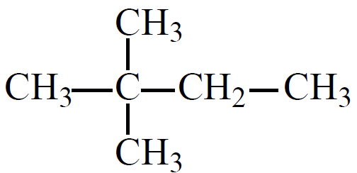
O‘tgan darsda:
3. Quyidagi alkanlarni ratsional nomenklatura bo‘yicha nomlang:
Trimetiletilmetan

Slide 3

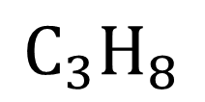
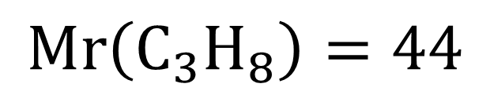
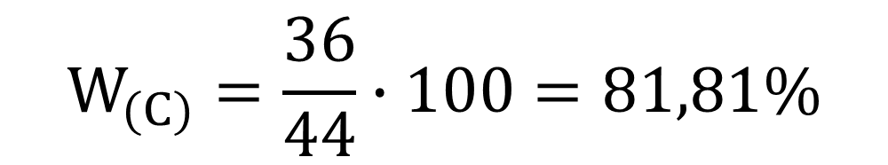
O‘tgan darsda:
5. Propanni tarkibidagi uglerodning massa ulushini (%) aniqlang.
Yechish:
$$C_{3}H_{8}$$
$$Mr\left(C_{3}H_{8}\right)=44$$
$$W_{(C)}=\frac{36}{44}∙100=81,81\%$$

Slide 4
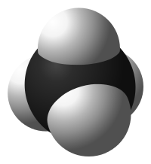
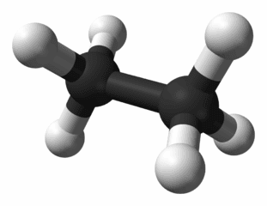
Bugungi darsda
Alkanlarning sistematik nomenklaturasi.
Alkanlarning galogenli hosilalarining nomlanishi.
Alkanlarning izomeriyasi haqida ma’lumot.

Slide 5
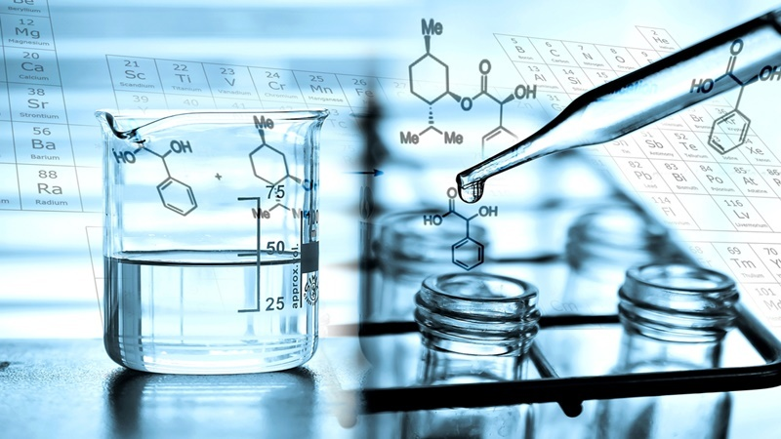
Sistematik nomenklatura
1892- yil Jenevada Xalqaro kimyogarlar kongressida yangi nomenklatura qabul qilindi. Jeneva nomenklaturasi bo‘yicha moddalardagi asosiy zanjir nomerlanib, radikal nomining oldiga ushbu radikalning asosiy zanjirdagi qaysi uglerod atomiga birikkanligini ko‘rsatuvchi raqam qo‘yiladi.

Slide 6

Sistematik nomenklatura
1960- yilda Nazariy va Amaliy kimyo Xalqaro Ittifoqi (IUPAC- International Union of Pure Applied Chemistry) komissiyasi tomonidan ishlab chiqilgan yangi nomenklatura e’lon qilindi. Bu nomenklaturada Jeneva nomenklaturasi takomillashtirilgan, ya’ni u tartibga solingan va unga ayrim tuzatish hamda qo‘shimchalar kiritilgan.

Slide 7
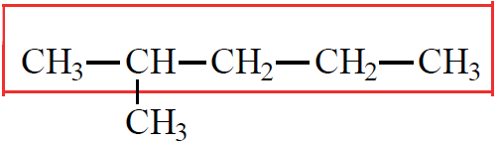
Sistematik nomenklatura
Uglevodorodlarni sistematik nomenklaturada nomlash uchun quyidagi tartib va qoidalarga amal qilinadi:
1. Uglevodorod molekulasidagi eng ko‘p tarmoqlangan va eng uzun zanjirni asosiy zanjir sifatida tanlab olinadi.

Slide 8
Sistematik nomenklatura
2. Asosiy zanjirdagi uglerod atomlarini zanjirga birikkan radikallari qaysi tomonga yaqin joylashgan bo‘lsa o‘sha tomondan raqamlanadi.
1
2
3
4
5

Slide 9
Sistematik nomenklatura
3. Radikal bilan bog‘langan uglerod raqami va unga bog‘langan radikal nomi yoziladi. (Masalan:
2-metil). Agar bitta uglerodga ikkita radikal bog‘langan bo‘lsa, raqam ikki marta takrorlanadi va radikal nomini aytishdan oldin “di” qo‘shimchasi qo‘shiladi. (Masalan: 2,2-dimetil).

Slide 10
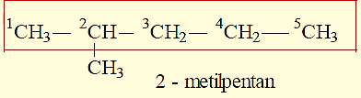
Sistematik nomenklatura
4. Asosiy zanjirga har xil radikallar bog‘langan bo‘lsa, radikallarni o‘rni va nomi radikallarning bosh harfini e’tiborga olib alifbo tartibida aytib o‘tiladi va oxirida asosiy zanjirni nomi aytiladi.

Slide 11
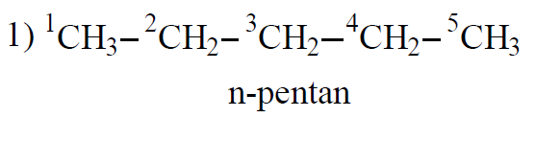
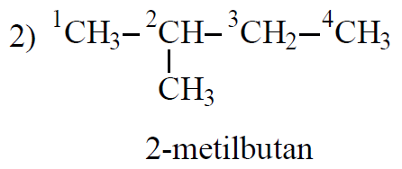
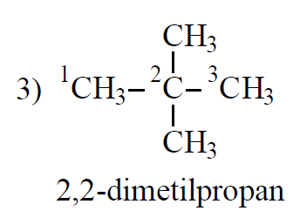
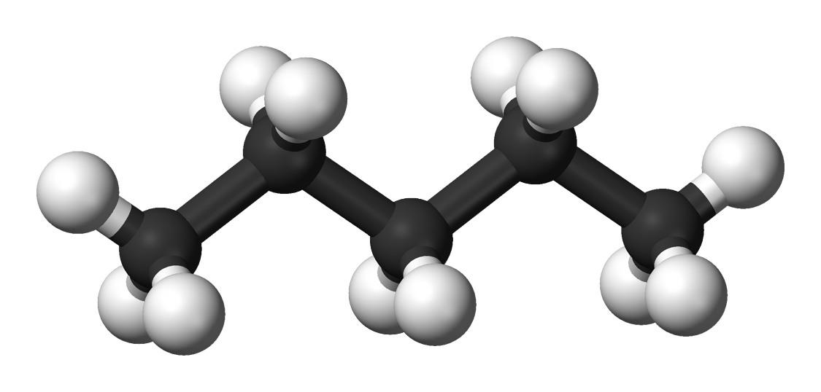
Sistematik nomenklatura

Slide 12
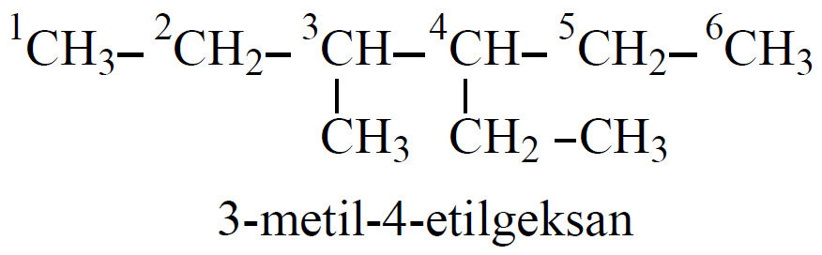
Sistematik nomenklatura
Agar radikallar asosiy zanjirning ikki uchidan baravar uzoqlikda joylashgan bo‘lsa, raqamlash uglerod soni kam radikallar joylashgan tomondan boshlanadi:

Slide 13
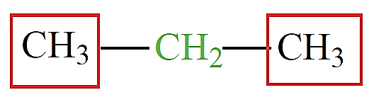
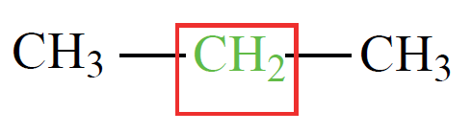
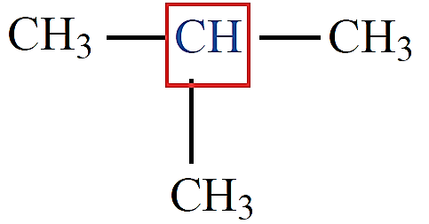
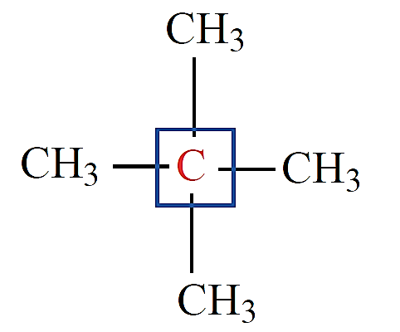
Sistematik nomenklatura
Birlamchi uglerod | Uglerod atomi bevosita bitta uglerod atomi bilan birikkan
Ikkilamchi uglerod | Uglerod atomi bevosita ikkita uglerod atomi bilan birikkan
Uchlamchi uglerod | Uglerod atomi bevosita uchta uglerod atomi bilan birikkan
To‘rtlamchi uglerod | Uglerod atomi bevosita to‘rtta uglerod atomi bilan birikkan

Slide 14
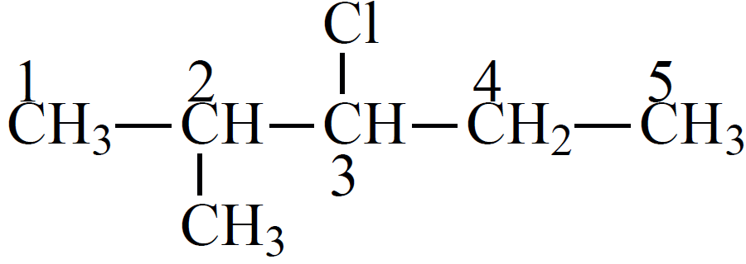
Alkanlarni galogenli hosilalarini nomlash
Xalqaro (sistematik) nomenklaturaga ko‘ra alkanlarni galogenli hosilalarini nomlashda quyidagi qoida va ketma-ketlikka amal qilinadi:
1. Galogen asosiy uglerod zanjirida bo‘lishi kerak.
2. Asosiy zanjirdagi uglerod atomlarini galogen yaqin tomondan raqamlab chiqiladi.

Slide 15
Alkanlarni galogenli hosilalarini nomlash
3. Yonaki zanjirdagi radikallar yoki galogenlarni nomi ularni asosiy zanjirdagi ular bog‘langan uglerodni tartib raqami ko‘rsatilgan holda alifbo tartibida
aytib o‘tiladi va oxirida asosiy zanjirni nomi aytiladi.
2-metil-3-xlorpentan

Slide 16
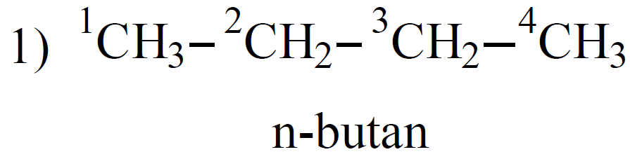
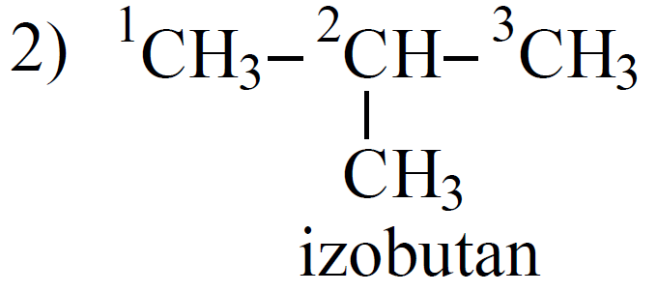
Izomeriyasi
Umumiy formulasi bir xil bo‘lib, tuzilishi (fizik va
kimyoviy xossalari) har xil bo‘lgan moddalar izomerlar deyiladi.

Slide 17
Izomeriyasi
Uglerod atomlari o‘zaro birikkanda tarmoqlanmagan tuzilishdagi uglevodorodlarni normal (n) uglevodorodlar deyiladi. Tarmoqlangan zanjirli uglevodorod deb normal tuzilishdagi uglevodoroddagi vodorod atomlari o‘rnini uglevodorod radikallari egallagan moddalarga aytiladi.

Slide 18
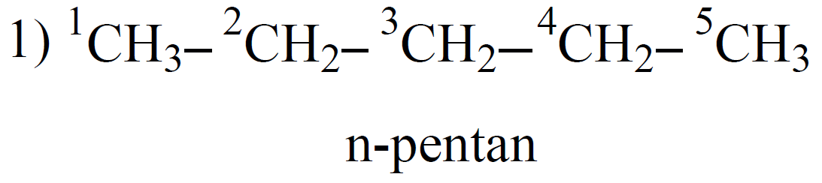
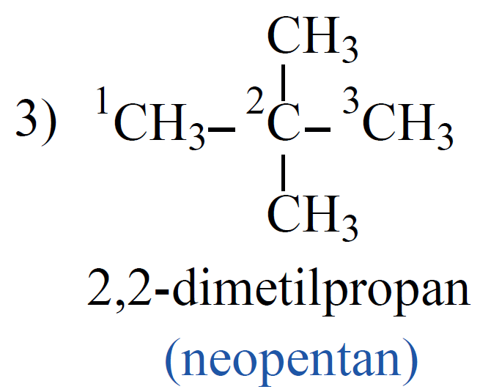
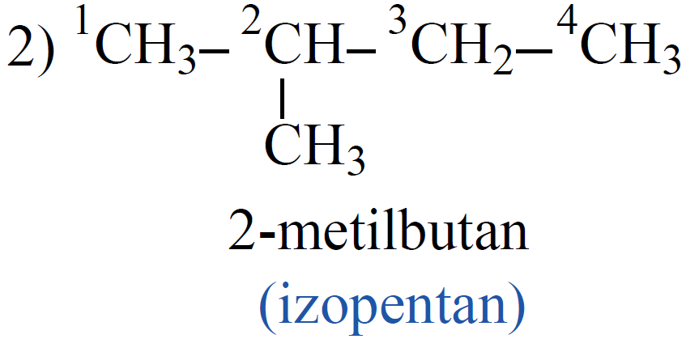
Izomeriyasi
Uglerod atomining soni oshgan sari, izomerlar soni ham ortib boradi.
Pentanda 3 ta izomer bor:

Slide 19

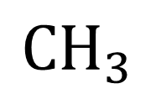
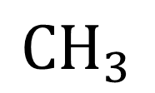
Mustahkamlash
2,2-dimetilpentanning struktura formulasini yozing.
$${CH}_{3}$$
2
|
3
4
1
5
$${CH}_{3}−C−{CH}_{2}−{CH}_{2}−{CH}_{3}$$
|
$${CH}_{3}$$

Slide 20

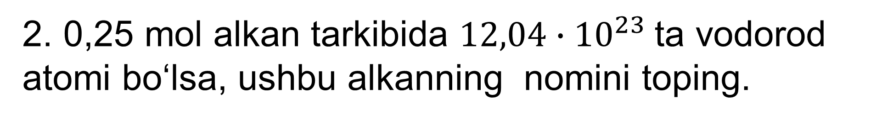
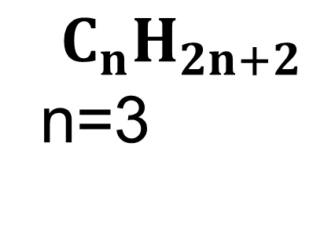
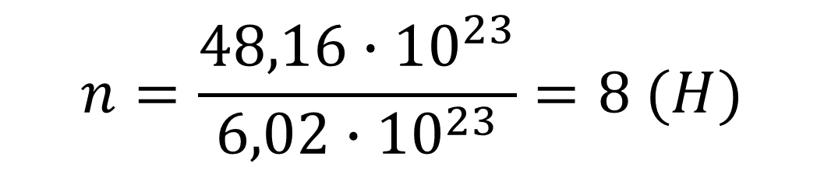
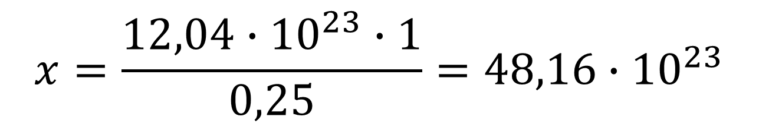
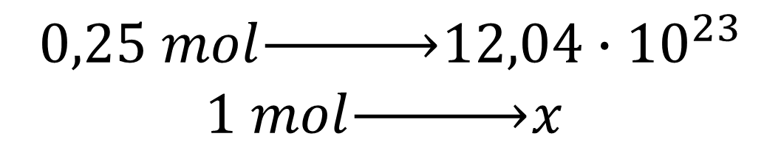
Mustahkamlash
2. 0,25 mol alkan tarkibida $12,04∙{10}^{23}$ta vodorod atomi bo‘lsa, ushbu alkanning nomini toping.
$$0,25 mol\underset{→}{ }12,04∙{10}^{23}$$
$$1 mol\underset{→}{ }x$$
$$C_{n}H_{2n+2}$$
n=3
$$x=\frac{12,04∙{10}^{23}∙1}{0,25}=48,16∙{10}^{23}$$
$$C_{3}H_{8}$$
$$n=\frac{48,16∙{10}^{23}}{6,02∙{10}^{23}}=8 (H)$$
Javob: Propan

Slide 21

Mustaqil bajarish uchun topshiriq:
Mavzuni o‘qish, 3-, 5-, 7-, 8- va 11-mashqlarni na’munalar asosida bajarish.

